Slide 1
Муниципальная инновационная площадка
«Формирование коммуникативных универсальных учебных действий в условиях различных видов речевой деятельности»

Slide 2
Актуальность программы
Актуальность программы обусловлена введением Стандартов второго поколения.
Коммуникативные действия обеспечивают социальную компетентность и учет позиции партнеров по общению или деятельности; умение слушать и вступать в диалог; участвовать в коллективном обсуждении проблем; интегрироваться в группу сверстников и строить продуктивное взаимодействие и сотрудничество со сверстниками и взрослыми.

Slide 3
Цель и задачи программы
Цель: изучить возможности формирования коммуникативных УУД в условиях развития различных видов речевой деятельности на этапе реализации ФГОС ООО.
Задачи:
-комплектование и организация работы экспериментальных групп;
-изучение литературы по проблеме формирования коммуникативных УУД;
-анализ существующего в школе опыта по формированию коммуникативных УУД;
-анализ УМК различных по различным дисциплинам на предмет выявления возможностей для формирования коммуникативных УУД;
-мониторинг уровня сформированности коммуникативного компонента универсальных учебных действий школьников;
-создание базы методических и дидактических материалов.

Slide 4
Направления деятельности
- развитие коммуникативных универсальных учебных действий учащихся;
- освоение ФГОС второго поколения;
-изучение новых методик и их применение, трансляция педагогического опыта
В работе участвуют педагоги следующих предметных областей: «Филология», «Искусство», «Общественно-научные», «Естественно-научные предметы», что позволяет охватить разные сферы речевой деятельности.

Slide 5
Этапы реализации программы
1.Теоретическое обоснование, изучение литературы.
2.Консультирование сотрудниками ННГУ им. Н. И. Лобачевского педагогов рабочей группы по деятельности инновационной площадки.
3.Выбор классов для работы.
4.Работа с обучающимися.
5.Проведение заседаний школьных методических объединений в форме семинара или круглого стола.
6.Проведение открытых уроков для учителей школы.
7.Проведение педагогического совета.
8.Подготовка научно-методических статей участниками рабочей группы.

Slide 6
Работа с обучающимися
Общеметодическая направленность:
-проектная деятельность в рамках уроков;
-работа с текстами разных типов и стилей;
-школьная научно-практическая конференция;
-конкурсы различного уровня;
-мониторинг уровня развития коммуникативных УУД.

Slide 7
Работа с обучающимися
Предметная направленность

Slide 8
Русский язык
Уроки развития речи (написание сочинений, изложений, создание рецензий на письменные работы одноклассников, ответы на проблемные вопросы, составление характеристики литературного героя, составление биографической справки, рецензирование выразительного чтения, отзывы о литературных произведениях, устная интерпретация стихотворения).
Во внеурочной деятельности:
1.Конкурс чтецов.
2.Конкурс газет «Занимательно о русском языке».
3.Интерактивная игра «Кто есть кто?».

Slide 9
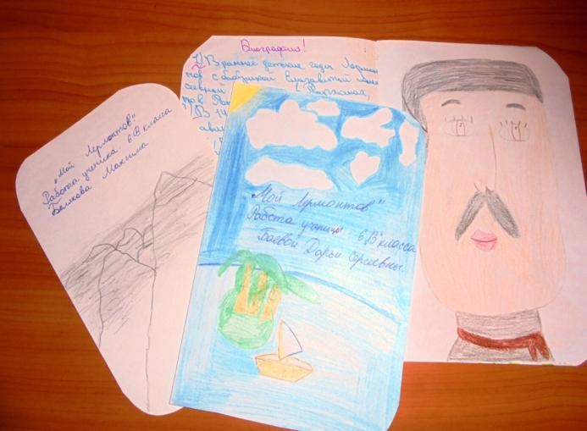
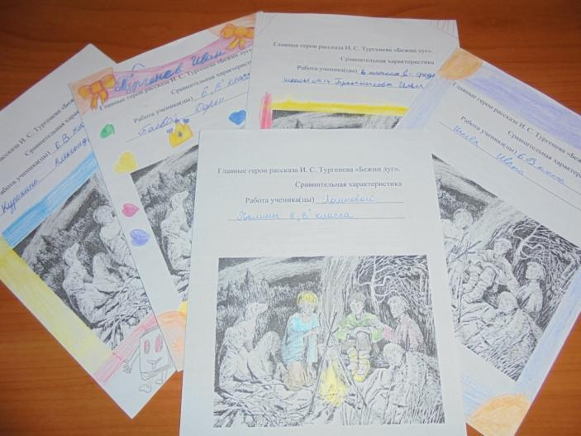
Проекты на уроках русского языка и литературы
Проект «Мой Лермонтов»
(6В класс)
Составление таблицы по рассказу И. С. Тургенева «Бежин луг»

Slide 10
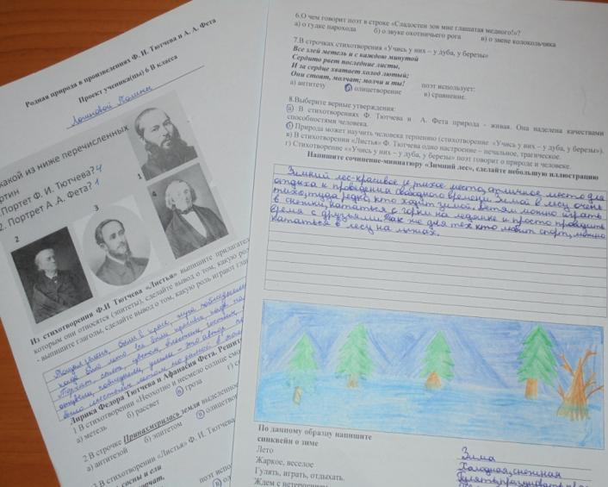
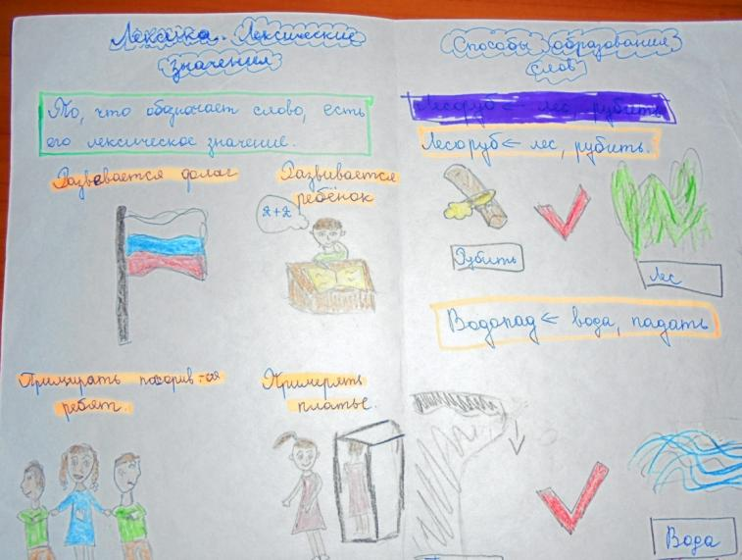
Проекты на уроках русского языка и литературы
Родная природа в произведениях Ф. И. Тютчева и А. А. Фета (6В класс) – работа с разными видами текстов
Проект на уроке повторения «Занимательный русский язык» (6В класс)

